Slide 1
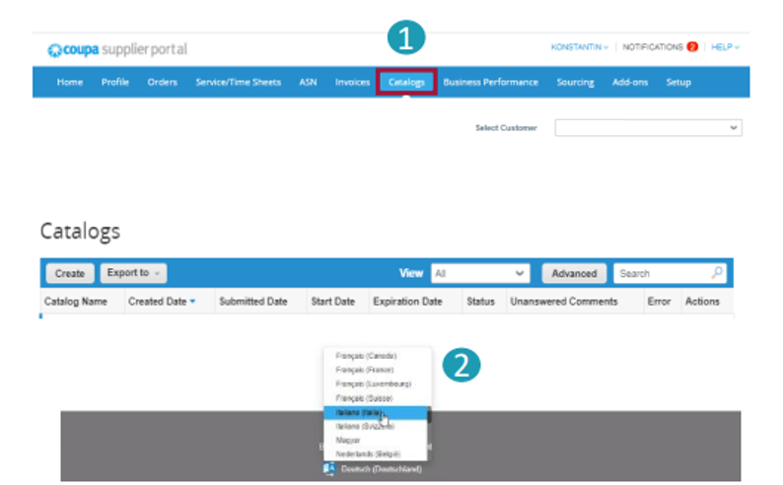

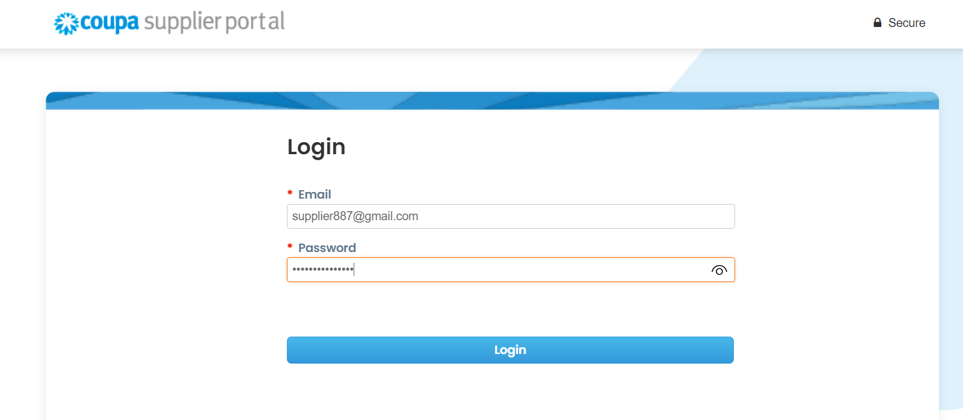


Ziel dieses Dokuments ist es, einen Überblick über den Prozess der Katalogverwaltung im Coupa Supplier Portal (CSP) zu geben.
Falls Sasol in Coupa einen Katalog erstellt hat, auf dessen Grundlage Bestellanforderungen erstellt werden, ist die Registerkarte „Catalog“ sichtbar.
Klicken Sie auf die Registerkarte Catalogs, um vorhandene Katalogartikel anzuzeigen, zu aktualisieren und zu verwalten.
Bitte achten Sie darauf, in der jeweiligen „Katalogsprache“ angemeldet zu sein, wenn Sie neue Kataloge oder Kataloginhalte erstellen. – Beispiel: Melden Sie sich in der System-/Benutzersprache Deutsch an, wenn Sie einen Katalog für Deutschland mit deutschen Artikelbeschreibungen laden.
1
1
2
Hinweis:
Bitte stellen Sie sicher, dass Sie in der Dropdown-Liste „Sasol“ als Kunden ausgewählt haben.
Bitte verwenden Sie auch für die Anmeldung die Sprache des Katalogs/der Katalogartikel, da Coupa ein Übersetzungstool verwendet, das auf der Benutzersprache basiert.

Slide 2
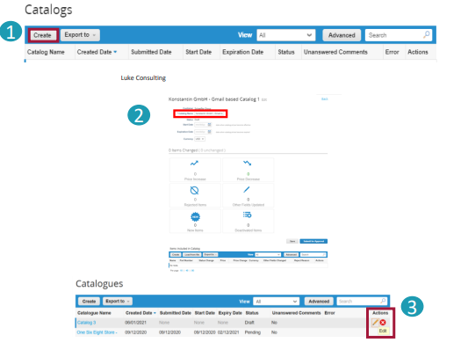
Katalog im CSP erstellen oder bearbeiten
Um einen neuen Katalog zu erstellen, klicken Sie auf die Schaltfläche Create.
Bei Bedarf können Sie den Standard-Katalogtitel ([Ihr Firmenname] [Katalognummer]) im Pflichtfeld Catalog Name ändern.
  Wählen Sie ein Start- und ein Ablaufdatum aus.
  Wählen Sie eine Währung aus.
Um einen Katalogentwurf zu bearbeiten, klicken Sie auf das Edit-Symbol für den jeweiligen Katalog.

Slide 3
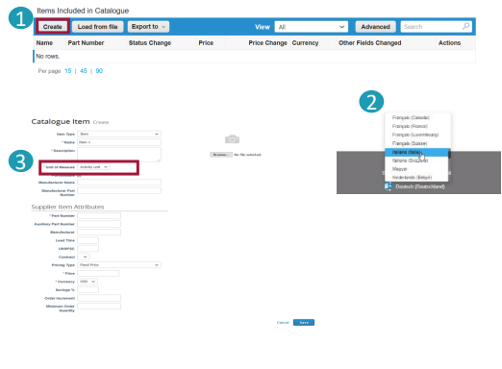
Katalog im CSP erstellen oder bearbeiten
Wechseln Sie auf der Registerkarte Catalogs für das Laden einzelner Artikel zum Abschnitt Items Included in Catalog, klicken Sie auf Create und füllen Sie die relevanten Informationen aus. Pflichtfelder sind mit einem roten Sternchen (*) gekennzeichnet.
Bitte achten Sie bei der Erstellung von Katalogen oder Artikeln darauf, in der Sprache des Katalogs/Artikels angemeldet zu sein, den Sie laden. Die Sprache können Sie am unteren Rand der Seite auswählen.
Sie können die Mengeneinheit (Each, Box, Set usw.) aus der bereitgestellten Dropdown-Liste auswählen. Zusätzlich können Sie ein Produktbild hinzufügen, indem Sie auf „Browse“ klicken.

Slide 4
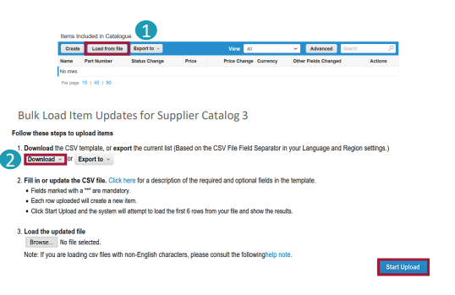
Artikel im Massen-Upload hochladen
Klicken Sie auf der Registerkarte „Catalogs“ beim Massen-Upload von Artikeln auf die Schaltfläche Load from file im Abschnitt Items included in the catalog.
Um eine leere CSV-Datei als Grundlage für Ihren neuen Katalog zu erhalten, klicken Sie auf die Dropdown-Liste Download und wählen Sie das für Sie passende Format aus. (Bitte achten Sie darauf, beim Herunterladen der CSV-Datei in der passenden Systemsprache angemeldet zu sein.)
Weitere Einzelheiten zu den Feldern der CSV-Datei finden Sie unter How to Complete.
Um Artikel in Ihrem vorhandenen Catalog hinzuzufügen oder zu ändern, klicken Sie auf Export to, um die aktuelle Artikelliste zu erhalten. Klicken Sie nach Abschluss der Änderungen auf die Schaltfläche Browse und wählen Sie Ihre geänderte CSV-Datei aus, klicken Sie auf Open und klicken Sie auf Start Upload.
Hinweis:
Bitte ändern Sie die Spaltenüberschriften in der CSV-Datei nicht.
Jeder Katalog muss von Sasol genehmigt werden, bevor er in den Coupa-Suchergebnissen erscheinen kann.

Slide 5
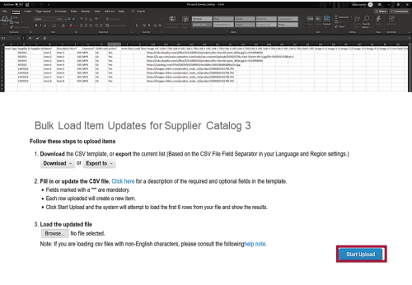
Artikel im Massen-Upload hochladen
Klicken Sie nach Abschluss der Änderungen auf Browse und wählen Sie die CSV-Datei aus. Klicken Sie auf Open und anschließend auf die Schaltfläche Start Upload.
Hinweis:
Bitte ändern Sie die Spaltenüberschriften in der CSV-Datei nicht.
Jeder Katalog muss von Sasol genehmigt werden, bevor er in den Coupa-Suchergebnissen erscheinen kann.

Slide 6
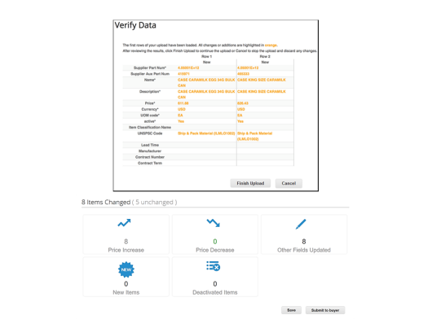
Artikel im Massen-Upload hochladen
Sobald der Upload abgeschlossen ist, prüft Coupa die Datei und zeigt Ihnen den Bildschirm Verify Data an, auf dem Sie die Änderungen überprüfen und den Upload abschließen können.
  Klicken Sie auf Cancel, wenn Sie Daten korrigieren müssen.
  Klicken Sie auf Finish Upload, wenn Sie mit den Änderungen zufrieden sind.
Hinweis:
Der Abschnitt Item(s) Changed wird mit Ihren Änderungen aktualisiert.

Slide 7
Jede Aktualisierung eines Katalogs im CSP wird zur Prüfung und Genehmigung an den Sasol-Einkauf übermittelt. Nach der Genehmigung wird der Katalog als Accepted im CSP angezeigt.
Catalog Status | Beschreibung
Draft | Der Katalog wurde erstellt, es sind jedoch weitere Informationen erforderlich, bevor er bei Sasol eingereicht werden kann.
Error | Es liegt ein Problem mit dem Katalog vor. Bitte wenden Sie sich zur Klärung an Sasol.
Awaiting / Pending Approval | Der Katalog ist bei Sasol eingegangen und wird derzeit geprüft.
Accepted | Der Katalog wurde von Sasol genehmigt und alle Artikel stehen Sasol-Benutzern zur Anforderung/Bestellung in Coupa zur Verfügung.
Rejected | Der Katalog wurde von Sasol nicht genehmigt. Bitte wenden Sie sich zur Klärung an Sasol.

